Slide 1
알고리즘
2020-02 11주차
김동영
Email :dongyoung0218@gmail.com
GitHub : dongyyyyy@github.com

Slide 2
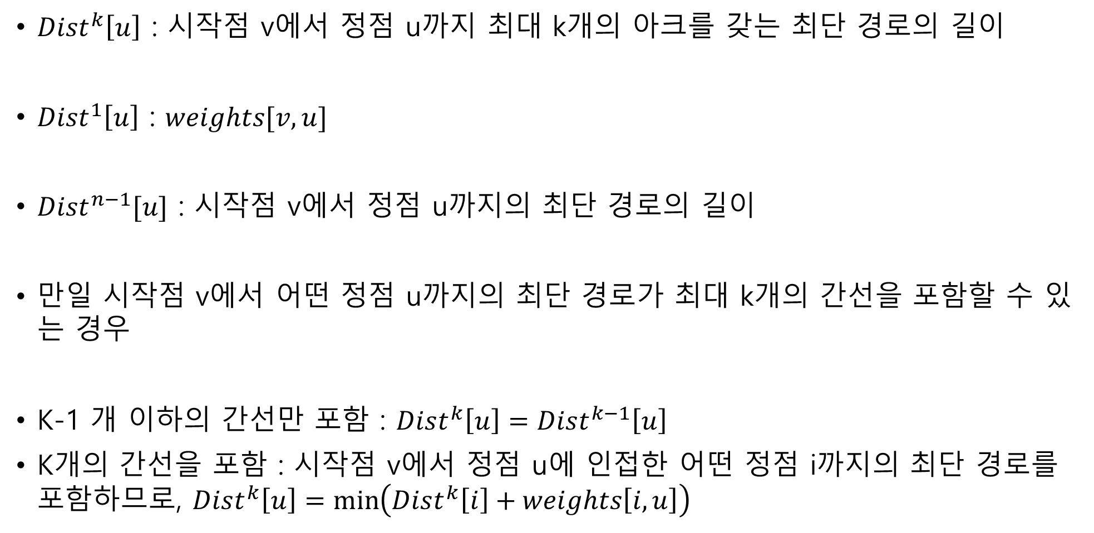
Bellman and Ford
$Dist^{k}\left[u\right]$ : 시작점 v에서 정점 u까지 최대 k개의 아크를 갖는 최단 경로의 길이
$Dist^{1}\left[u\right]$ : $weights[v,u]$
$Dist^{n−1}[u]$ : 시작점 v에서 정점 u까지의 최단 경로의 길이
만일 시작점 v에서 어떤 정점 u까지의 최단 경로가 최대 k개의 간선을 포함할 수 있는 경우
K-1 개 이하의 간선만 포함 : $Dist^{k}\left[u\right]=Dist^{k−1}\left[u\right]$
K개의 간선을 포함 : 시작점 v에서 정점 u에 인접한 어떤 정점 i까지의 최단 경로를 포함하므로, $Dist^{k}\left[u\right]=\min\left(Dist^{k}\left[i\right]+weights\left[i,u\right]\right)$

Slide 3
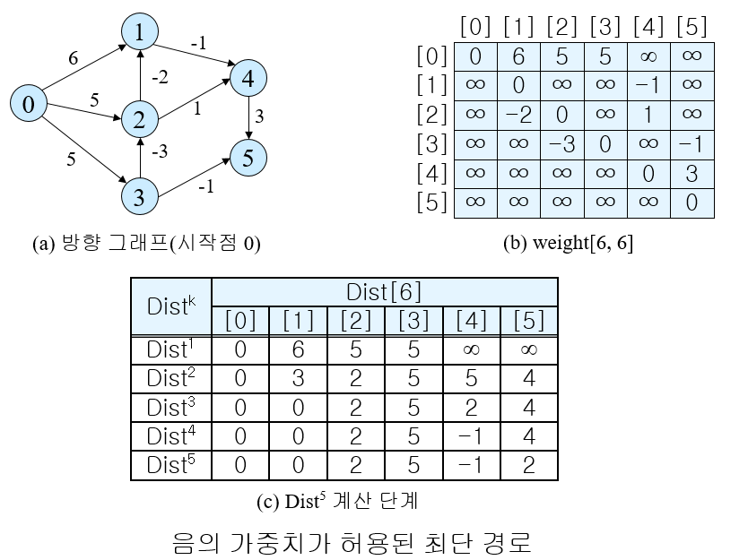
Bellman and Ford

Slide 4
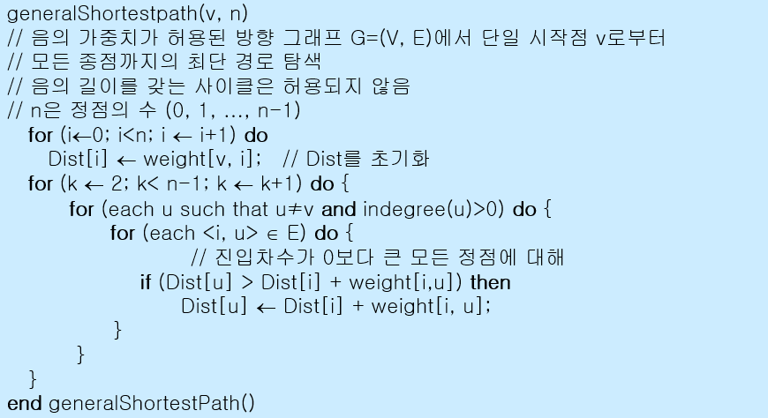
Bellman and Ford

Slide 5
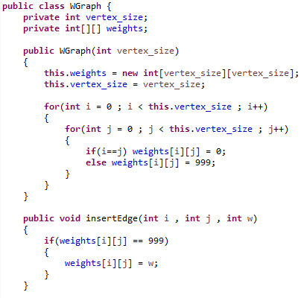
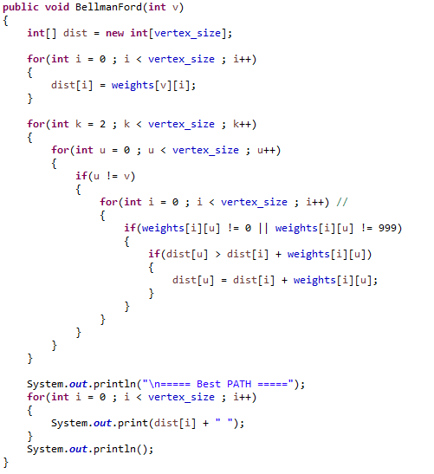
Bellman and Ford

Slide 6
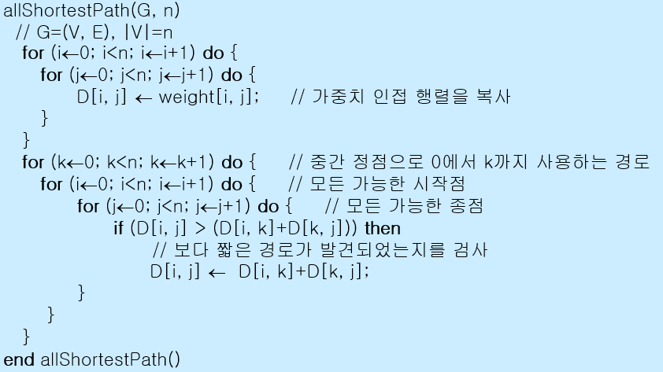
All Shortest Path

Slide 7
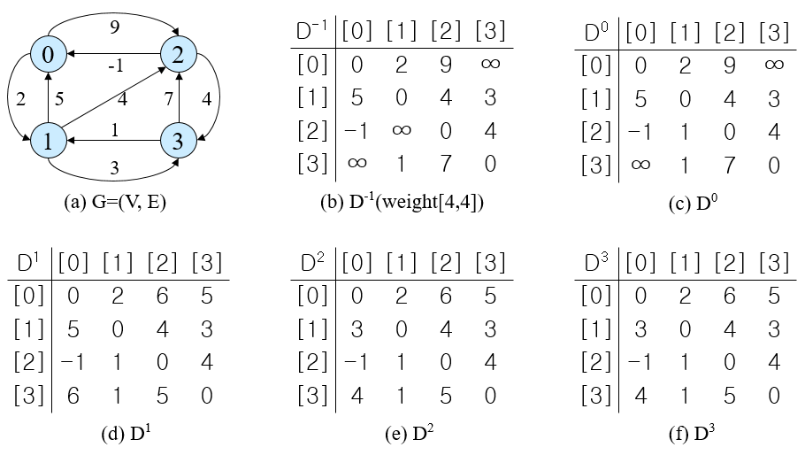
All Shortest Path

Slide 8
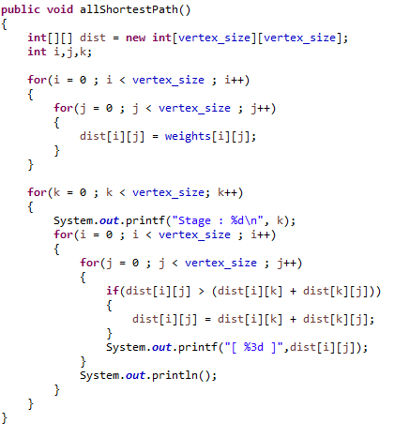
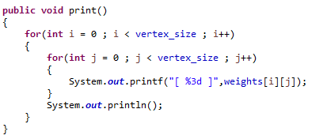
All Shortest Path

Slide 9
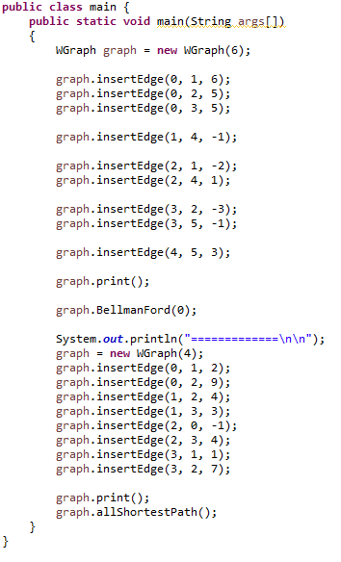
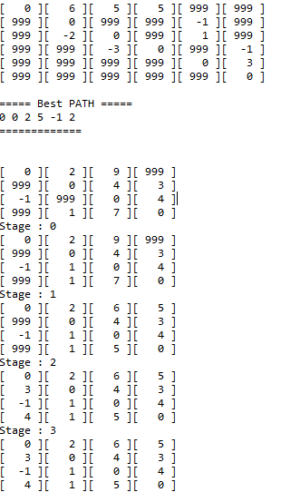
Main

Slide 10
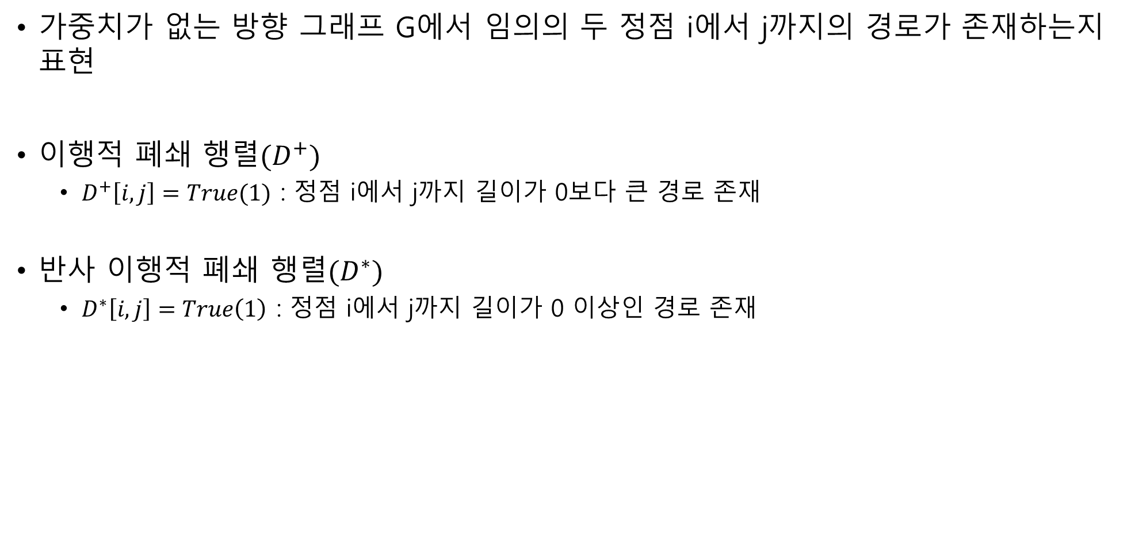
이행적 폐쇄
$가$중치가 없는 방향 그래프 G에서 임의의 두 정점 i에서 j까지의 경로가 존재하는지 표현
이행적 폐쇄 행렬$(D^{+})$
$D^{+}\left[i,j\right]=True(1)$ : 정점 i에서 j까지 길이가 0보다 큰 경로 존재
반사 이행적 폐쇄 행렬$(D^{∗})$
$D^{∗}\left[i,j\right]=True\left(1\right)$ : 정점 i에서 j까지 길이가 0 이상인 경로 존재

Slide 11
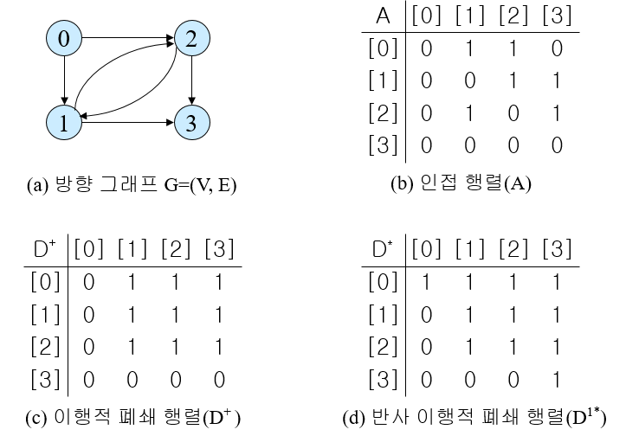
이행적 폐쇄

Slide 12

이행적 폐쇄
$D^{+}$ : allshortestPath 알고리즘 사용
그래프 G에 간선 $\left[i,j\right] 가$ 있으면 $D^{−1}\left[i,j\right]=1$
그래프 G에 간선 $[i,j]$가 없으면 $D^{−1}\left[i,j\right]= ∞$
$D^{∗}$ : $D^{+}$에서 $D^{+}\left[i,i\right]$ 값을 1로 만든다.
boolean 행렬 사용
인접 행렬과 $D^{+}$를 true, false 값을 갖는 행렬로 만든다.
$D^{k}\left[i,j\right] ←D^{k−1}\left[i,j\right] or \left(D^{k−1}\left[i,k\right] and D^{k−1}\left[k,j\right]\right), k≥0$

Slide 13
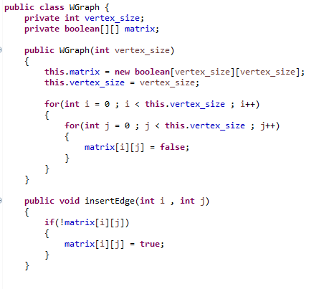
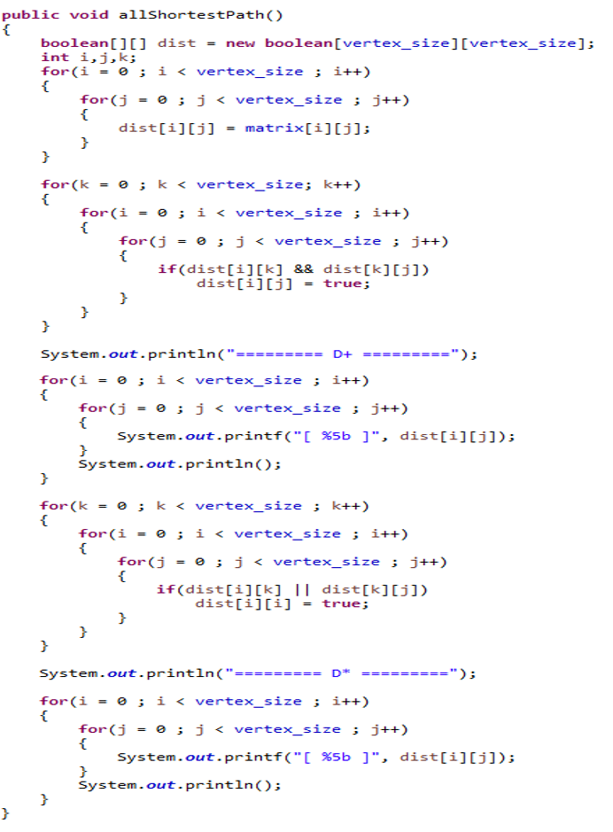
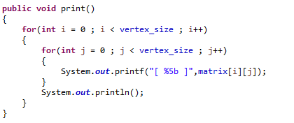
이행적 폐쇄

Slide 14
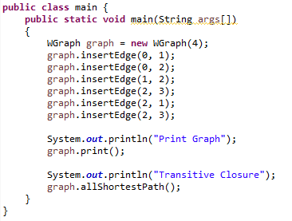
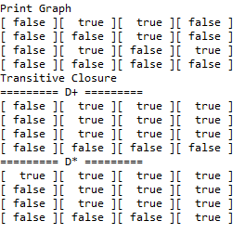
이행적 폐쇄

Slide 15
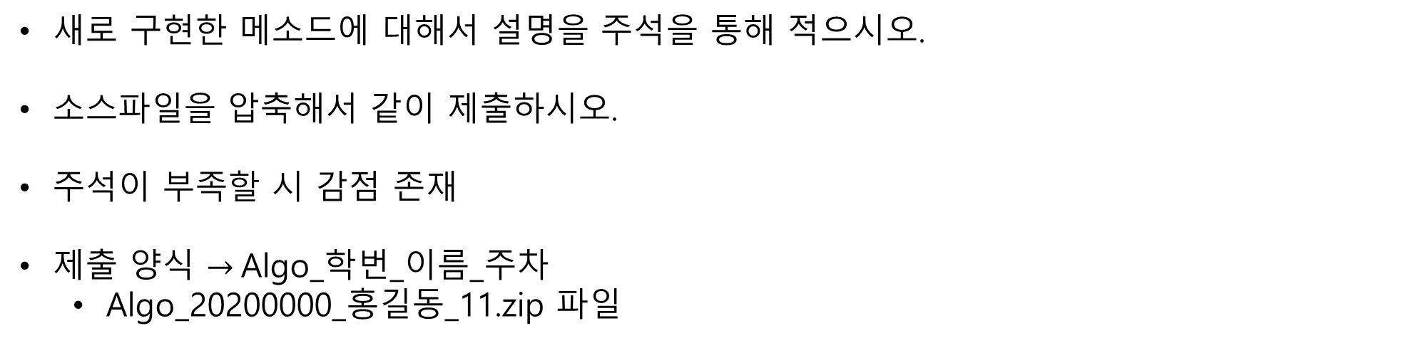
과제 양식
새로 구현한 메소드에 대해서 설명을 주석을 통해 적으시오.
소스파일을 압축해서 같이 제출하시오.
주석이 부족할 시 감점 존재
제출 양식 $→$Algo_학번_이름_주차
Algo_20200000_홍길동_11.zip 파일

